Slide 2
À la fin de ce document métier, je serai capable de lancer la taxation.
Administratif, responsable facturation.
Connaître les tarifs clients,
Savoir naviguer dans le logiciel Move IT.
Je lance la taxation.

Slide 3
Chaque jour.
Positions,
Contrats,
Tarifs.
Positions taxées.
Les positions sont prêtes à être facturées.

Slide 4
Je lance la taxation client
Je lance la taxation sous-traitance
J’identifie et je traite les motifs de non-taxation client
J’identifie et je traite les motifs de non-taxation sous-traitance
Je taxe manuellement une position client
Je taxe manuellement une position sous-traitance

Slide 5


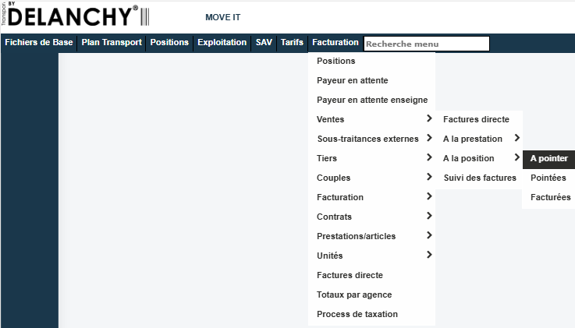


Je lance la taxation client
1.
Pour consulter le menu de taxation client, je navigue à travers les menus :
  Facturation,
  Ventes,
  À la position,
  À pointer.

Slide 6
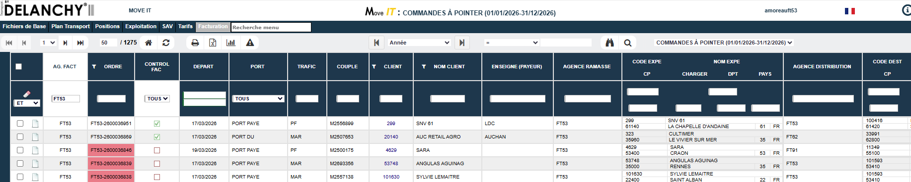
Je lance la taxation client
1.
L’écran suivant apparaît. Je retrouve ici l’ensemble des positions non facturées aux clients par mon agence.
  À titre indicatif, je vois ici le nombre de positions non facturées au client.
  Je peux filtrer ce que je souhaite taxer.
  Les positions non taxées apparaissent en rouge dans la colonne « ORDRE ». Si je ne veux faire apparaître que les colonnes non taxées, je sélectionne « NON » dans le filtre « CONTROL FAC ».

Slide 7
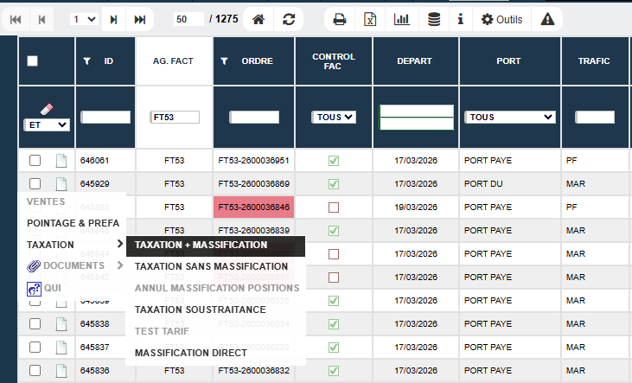
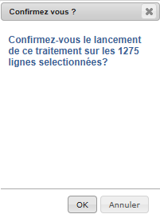
Je lance la taxation client
1.
Pour lancer une taxation globale :
  Quand je clique sur ce bouton, je sélectionne seulement les positions de la page affichée.
  Pour tout sélectionner (les filtres précédemment paramétrés restent actifs), je clique sur Traitement > Taxation > Taxation + Massification.
  Ce message s’affiche, je clique sur « OK ».
Une fenêtre de traitement s’ouvre, j’attends que le traitement se termine. Une fois le traitement terminé, un message s’affichera, je cliquerai sur « Fermer ».
Je traiterai ensuite tous les cas de positions non taxées individuellement avant de relancer une taxation globale pour la pré-facturation.
Chaque nuit, une taxation globale de l’ensemble des positions du groupe sera lancée automatiquement.
Le fait de lancer le traitement de taxation client, lance aussi par défaut
le traitement de taxation de sous-traitance lié aux positions.

Slide 8
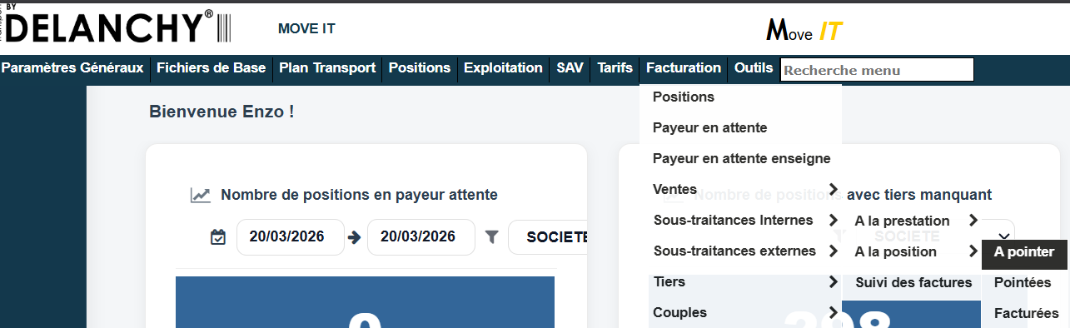
Je lance la taxation sous-traitance
2.
Pour consulter le menu de taxation sous-traitance, je navigue à travers les menus :
  Facturation,
  Sous-traitances internes,
  À la position,
  À pointer.

Slide 9
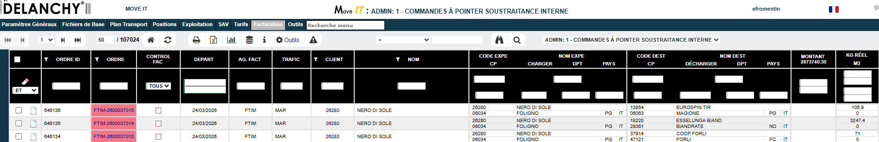
Je lance la taxation sous-traitance
2.
L’écran suivant apparaît. Je retrouve ici l’ensemble des positions non facturées aux agences par mon agence.
  À titre indicatif, je vois ici le nombre de positions non facturées aux agences.
  Je peux filtrer ce que je souhaite taxer.
  Les positions non taxées apparaissent en rouge dans la colonne « ORDRE ». Si je ne veux faire apparaitre que les colonnes non taxées, j’irai filtrer « NON » dans le filtre « CONTROL FAC ».
Attention : les filtres correspondent aux filtres de la position.
  Ex : le filtre client indique ici le client de la position et non pas l’agence facturée en sous-traitance.

Slide 10
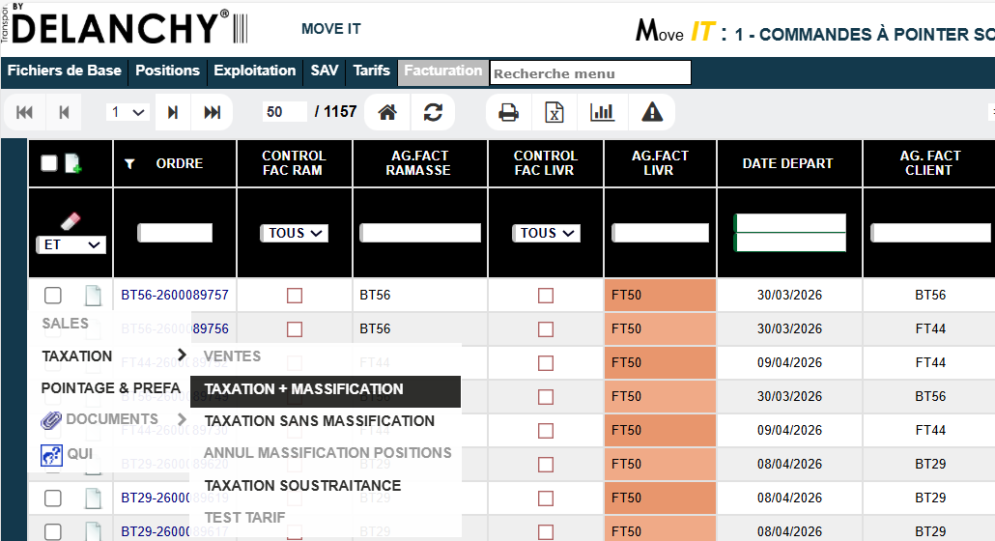
Je lance la taxation sous-traitance
2.
Pour lancer une taxation globale :
  Quand je clique sur ce bouton, je sélectionne seulement les positions de la page affichée.
  Pour tout sélectionner (les filtres précédemment paramétrés restent actifs), je clique sur Traitement > Taxation > Taxation + Massification.
  Ce message s’affiche, je clique sur « OK ».
Une fenêtre de traitement s’ouvre, j’attends que le traitement se termine. Une fois le traitement terminé, un message s’affichera, je cliquerai sur « Fermer ».
Je traiterai ensuite tous les cas de positions non taxées individuellement avant de relancer une taxation globale pour la pré-facturation.
Chaque nuit, une taxation globale de l’ensemble des positions du groupe sera lancée automatiquement.
Le fait de lancer le traitement de taxation client, lance aussi par défaut
le traitement de taxation de sous-traitance lié aux positions.

Slide 11
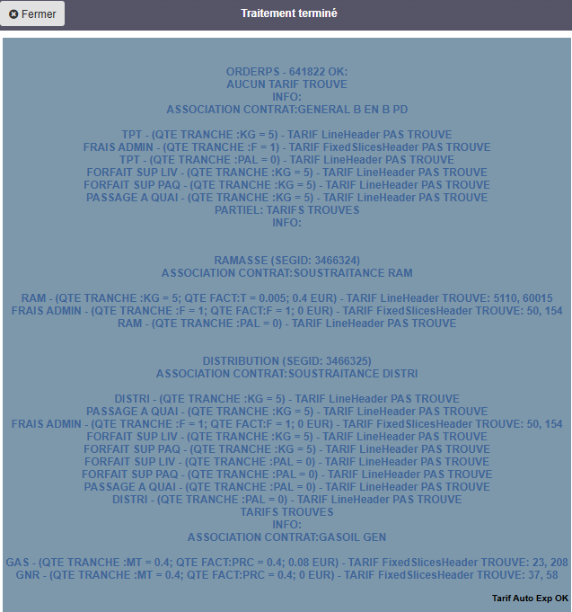
J’identifie et je traite les motifs de non-taxation client
3.
Afin d’identifier les motifs de non-taxation d’une position, je dois lancer la taxation individuellement sur une position.
  Pour taxer individuellement une position, j’utilise la calculatrice qui se trouve en haut de la position.
  Taxation client :
    Dans l’exemple ci-contre, le système cherche à taxer avec l’association de contrat général « B en B PD » (Bout en Bout Port Dû)
      L’association est bonne, dans ce cas le problème vient du tarif.
      L’association est erronée, dans ce cas je corrige l’association de contrat.
  Taxation sous-traitance :
    Comme évoqué précédemment, le fait de lancer la taxation client lance automatiquement la taxation de la sous-traitance.
    Cette partie ne me concerne donc pas.
  Taxation gasoil et GNR :
    Dans l’exemple ci-contre, le contrat a bien été trouvé,
    ainsi que les tarifs associés.

Slide 12
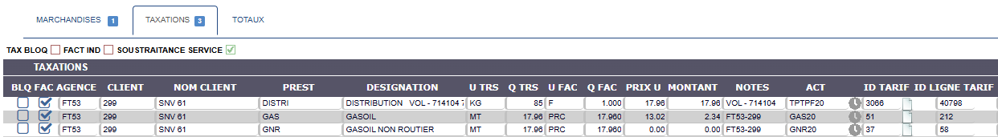
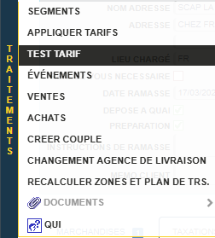
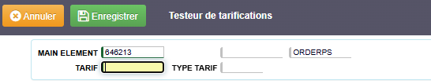
J’identifie et je traite les motifs de non-taxation client
3.
Il est possible de consulter le détail de la taxation de la position dans l’onglet taxation, accessible directement à partir de la position.
  Je peux ouvrir les tarifs appliqués directement en cliquant sur cette icône.
  Le système précise l’ID du tarif, ainsi que sa ligne appliquée.
  Si je souhaite connaitre le motif de non-application d’un tarif, je peux directement depuis la position tester le tarif que je souhaite appliquer via le menu
  Traitements > Test Tarif.
  J’indique le nom du tarif à tester et je clique sur « Enregistrer ».
  Une fenêtre avec le résultat du test s’affiche. Elle indique les incohérences
  entre la position et le tarif.

Slide 13
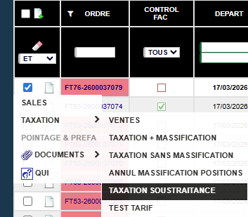
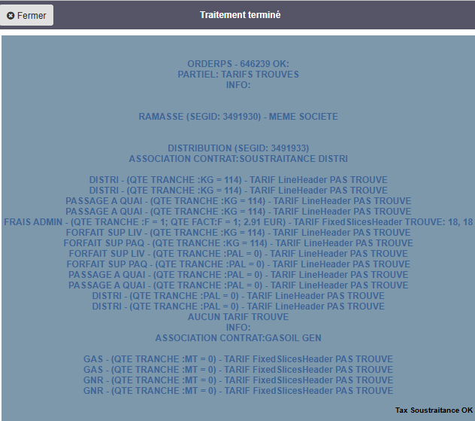
J’identifie et je traite les motifs de non-taxation sous-traitance
4.
Pour connaitre le motif d’une non-taxation de la sous-traitance, je dois lancer la taxation individuellement sur la position.
Pour taxer individuellement une position de sous-traitance depuis le menu Facturation > Sous-traitances internes > À la position > À pointer.
  Je sélectionne la position souhaitée,
  Je me rends dans le menu Traitements > Taxation > Taxation sous-traitance.
  Taxation sous-traitance :
    Dans l’exemple ci-contre, le système cherche à taxer sur le segment de distribution avec l’association de contrat général Sous-Traitance Distri.
      L’association est bonne, dans ce cas le problème vient du tarif.
      L’association est erronée, dans ce cas je corrige l’association de contrat.
  Taxation gasoil et GNR :
    Dans l’exemple ci-contre, le contrat a bien été trouvé, mais aucun prix n’a été calculé car la position ne s’est pas taxée.

Slide 14
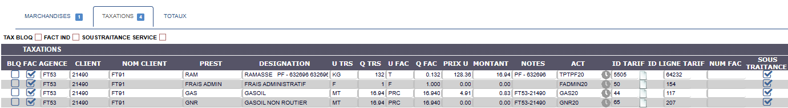
J’identifie et je traite les motifs de non-taxation sous-traitance
4.
Il est possible de consulter le détail de la taxation de la sous-traitance
de la position dans l’onglet taxation, accessible directement à partir de la position.
  Je peux ouvrir les tarifs appliqués directement en cliquant sur cette icône.
  Le système précise l’ID du tarif, ainsi que sa ligne appliquée.
  Si je souhaite connaitre le motif de non-application d’un tarif, je peux directement depuis la position tester le tarif que je souhaite appliquer via le menu
  Traitements > Test Tarif.
  J’indique le nom du tarif à tester et je clique sur « Enregistrer ».
  Une fenêtre avec le résultat du test s’affiche. Elle indique les incohérences
  entre la position et le tarif.

Slide 15
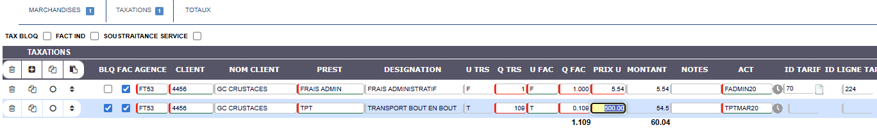
Je taxe manuellement une position client
5.
Le fait de taxer manuellement une position doit rester exceptionnel.
Le but étant de faciliter et d’automatiser les opérations de taxation au maximum.
Une position peut être taxée manuellement s’il s’agit, par exemple, d’un transport ponctuel et qui ne nécessitera pas la création d’une grille tarifaire.
  Dans la position : Modifier > Onglet taxation.
  Dans l’exemple ci-dessous, le frais administratif a été automatiquement taxé car il est paramétré dans la fiche tiers
  du client.
  Pour ajouter une taxation manuellement, je clique sur « + » et je renseigne la prestation à facturer (liste disponible via F9), l’unité de taxation, la quantité transportée et la quantité facturée.
  Par défaut la taxation manuelle est bloquée pour que le système ne modifie pas celle-ci lors d’une taxation globale.
Pour le Gasoil et le GNR, s’ils sont bien renseignés dans la fiche tiers, ils se calculeront automatiquement lors de la taxation globale mais je peux aussi contrôler cet ajout automatique en cliquant sur la calculatrice présente dans la position. Je pense à faire F5 pour actualiser la taxation.

Slide 16
Je taxe manuellement une position client
5.
  Je peux indiquer que je bloque la taxation complète de la position en cochant la case « Tax bloq ».
  Je peux également paramétrer que cette position sortira sur une facture individuelle en cochant la case « Fact Ind ».
Je n’oublie pas de cliquer sur le bouton « Enregistrer ».

Slide 17

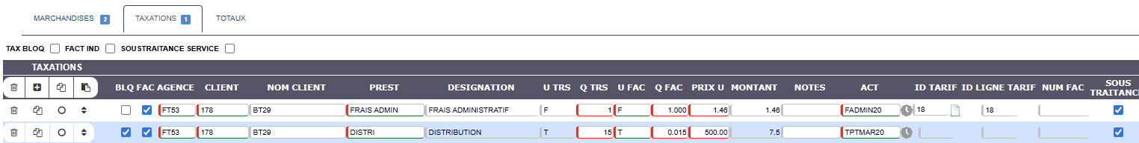
Je taxe manuellement une position sous-traitance
6.
Le fait de taxer manuellement une position doit rester exceptionnel.
Le but étant de faciliter et d’automatiser les opérations de taxation au maximum.
  Depuis le menu de sous-traitance, dans la position : Modifier > Onglet taxation.
  Dans l’exemple ci-dessous, le frais administratif a été automatiquement taxé car il est paramétré dans la fiche tiers
  de l’agence facturée.
  Pour ajouter une taxation manuellement, je clique sur +.
  Attention, par défaut l’agence de facturation et le payeur sont ceux indiqués dans la position.
  Je modifie en indiquant mon agence dans la case agence et l’agence à facturer dans la case client.
  Je renseigne la prestation à facturer (liste disponible via F9), l’unité de taxation, la quantité transportée et la quantité facturée et en bout de ligne j’indique qu’il s’agit de sous-traitance en cochant la case.
  Par défaut la taxation manuelle est bloquée pour que le système ne modifie pas celle-ci lors d’une taxation globale.
Pour le Gasoil et le GNR, s’ils sont bien renseignés dans la fiche tiers, ils se calculeront automatiquement lors de la taxation globale mais je peux aussi contrôler cet ajout automatique en cliquant sur la calculatrice présente dans la position. Je pense à faire F5 pour actualiser la taxation.

Slide 18
Je taxe manuellement une position sous-traitance
6.
  Si cette position ne doit exceptionnellement pas être facturée en sous-traitance,
  je coche la case « SousTraitance Service ».
Je n’oublie pas de cliquer sur le bouton « Enregistrer ».

Slide 19
Notes
……………………………………………………………………………………………………………………………………………………………………………………………………………………………………………………………................................. …………………………………………………………………………………………………………………………………………………………………………………………………………………………………………………………….................................
…………………………………………………………………………………………………………………………………………………………………………………………………………………………………………………………….................................
…………………………………………………………………………………………………………………………………………………………………………………………………………………………………………………………….................................
…………………………………………………………………………………………………………………………………………………………………………………………………………………………………………………………….................................
…………………………………………………………………………………………………………………………………………………………………………………………………………………………………………………………….................................
…………………………………………………………………………………………………………………………………………………………………………………………………………………………………………………………….................................

Slide 20


|

